Slide 1

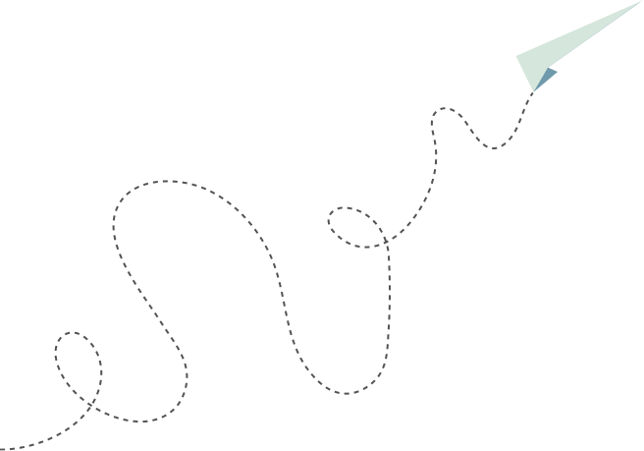
Avion Voltige Grand Modèle
GT Avion Voltige Grand Modèle France
Programme connu catégorie Intermediate 2023

Slide 2
Avion Voltige Grand Modèle
GT avion de voltige
grand modèle
Programme connu catégorie Intermediate 2023
GT Avion Voltige Grand Modèle France

Slide 3
Avion Voltige Grand Modèle
GT avion de voltige
grand modèle
Programme connu catégorie Intermediate 2023
GT Avion Voltige Grand Modèle France
Liste des figures du programme de vol et coefficients associés
N° | Description | Coefficient
1 | S horizontal. Entrée dos, déclenché négatif en entrée, tirer 5/8 de boucle et montée à 45°, pousser 5/8 de boucle inversée, 2/4 de facettes de tonneau suivi de 1/2 tonneau en sens opposé en sortie, sortie dos | 38
2 | Renversement. Pousser pour une montée verticale, tonneaux à 4 facettes, au sommet renversement pour réaliser une descente verticale, pousser pour une sortie dos. | 38
3 | Boucle. Pousser pour la boucle avec 1 tonneau à 2 facettes intégrées, sortie dos. | 24
4 | Humpty bump. Pousser pour une montée verticale, 3/4 de tonneau, pousser pour 1/2 boucle et descente verticale, 2/4 de facettes de tonneau, tirer pour une sortie à plat. | 32
5 | Dent de requin. Tirer pour une montée verticale, 1/4 de tonneau, tirer pour une descente à 45°, 1 tonneau et 1/2, tirer pour une sortie à plat. | 29
6 | Figure en Z. Tirer de 135° pour une montée à 45°, 1/4 de tonneau suivi de 2/8 de facettes de tonneau en sens opposé, pousser pour une sortie à plat. | 21
7 | Vrille. 1 tour et 3/4 de rotation positive suivi de 3/4 de tonneau en sens opposé, tirer pour une sortie dos. | 20
8 | Triangle. Pousser de 135° pour une montée à 45°, 3 demi-tonneau, tirer pour une descente verticale, tirer pour une sortie à plat. | 31
9 | 1/2 huit cubain, Déclenché positif en entrée, tirez 5/8 de boucle et descente à 45°, 4/8 de facettes de tonneau, tirer pour une sortie à plat. | 28
10 | 1/4 de cercle. Virage à 90° avec un tonneau complet inscrit, sortie à plat. | 14
Total coefficients : |  | 275

Slide 4
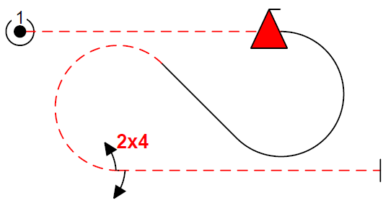

Avion Voltige Grand Modèle
GT avion de voltige
grand modèle
Programme connu catégorie Intermediate 2023
GT Avion Voltige Grand Modèle France
Figure n° 1 | S Horizontal. | K = 38
 | A partir d’un vol horizontal négatif, Entrée dos, déclenché négatif en entrée, tirer 5/8 de boucle et montée à 45°, pousser 5/8 de boucle inversée, 2/4 de facettes de tonneau suivi de 1/2 tonneau en sens opposé en sortie pour se retrouver en vol horizontal négatif.
⊜
⊜
Règle de jugement des rayons
⊜
Ces portions de boucle doivent avoir un rayon souple et constant, et doivent être de même dimension et de rayon identique dans la figure, sinon la note de la figure sera pénalisée.
Erreurs possibles
Les ⅝ ème de boucle doivent être parfaitement rondes.
Les ⅝ ème de boucle doivent avoir le même rayon.
La ⅝ ème boucle débute juste après le déclenché négatif, ligne -2.
Le déclenché négatif ne fait pas 360°.
La trajectoire montante n'est pas à 45°.
2/4 facettes de tonneau n’est pas réalisé au diamètre.
Le ½ tonneau est opposé donc immédiat.
La rotation du 2/4 facettes ne fait pas exactement 180°.
La rotation du ½ tonneau ne fait pas exactement 180°.
Les trajectoires d'entrée et de sortie ne sont pas horizontales.

Slide 5
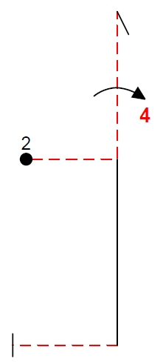
Avion Voltige Grand Modèle
GT avion de voltige
grand modèle
Programme connu catégorie Intermediate 2023
GT Avion Voltige Grand Modèle France
Figure n° 2 | Renversement | K = 38
 | A partir d’un vol horizontal négatif, Pousser pour une montée verticale, tonneaux à 4 facettes, au sommet renversement pour réaliser une descente verticale, pousser pour une sortie dos pour se retrouver en vol horizontal négatif.
Erreurs possibles
La montée et la descente verticale.
Le tonneau 4 facettes n’est pas centré.
Les facettes ne font pas 45°.
Déviation horizontale des ailes -0,5 pt / 5°
Déviation de la trajectoire -0,5 pt / 5°
Déduire 1pt par ½ envergure par rapport au CG
Pendule après le renversement -0.5 pt / 5°
Le 2/8 facettes ne fait pas exactement 45°.
Trajectoire de vol -0.5 pt / 5°
Les trajectoires d'entrée et de sortie ne sont pas horizontales.

Slide 6
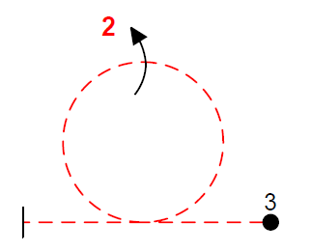
Avion Voltige Grand Modèle
GT avion de voltige
grand modèle
Programme connu catégorie Intermediate 2023
GT Avion Voltige Grand Modèle France
Figure n° 3 | Boucle. | K = 24
 | A partir d’un vol horizontal négatif, Pousser pour la boucle avec 1 tonneau à 2 facettes intégrées, sortie dos.
Erreurs possibles
Le rayon de la boucle n'est pas constant.
La boucle doit être parfaitement ronde.
Chaque variation de rayon -1 pt.
Déviation horizontale des ailes -0,5 pt / 5°.
Déviation de la trajectoire -0,5 pt / 5°.
Entrée et sortie horizontales -0,5 pt / 5°.
Le tonneau à 2 facettes doit être centré sur le haut de la boucle.
La rotation du tonneau ne fait pas exactement 360°.
Les trajectoires d'entrée et de sortie ne sont pas horizontales.

Slide 7
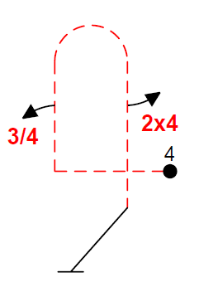
Avion Voltige Grand Modèle
GT avion de voltige
grand modèle
Programme connu catégorie Intermediate 2023
GT Avion Voltige Grand Modèle France
Figure n° 4 | Humpty bump. | K = 32
 | A partir d’un vol horizontal négatif, Pousser pour une montée verticale, 3/4 de tonneau, pousser pour 1/2 boucle et descente verticale, 2/4 de facettes de tonneau, tirer pour une sortie positive sur l’axe des Y.
Erreurs possibles
Les trajectoires montantes et descendantes ne sont pas parfaitement verticales.
Le ¾ de tonneau n’est pas centré
Le rayon de la ½ boucle n'est pas constant.
Le 2/4 facettes n’est pas centré
Il y a un changement de trajectoire à l'exécution des rotations.
La rotation du ¾ de tonneau ne fait pas 75°.
La rotation du 2/4 facettes ne fait pas deux fois 45°.
Les trajectoires d'entrée et de sortie ne sont pas horizontales.
Règle de jugement des rayons
Ces portions de boucle doivent avoir un rayon souple et constant, mais ils n’ont pas besoin d’être de rayon identique

Slide 8
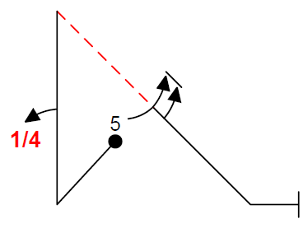
Avion Voltige Grand Modèle
GT avion de voltige
grand modèle
Programme connu catégorie Intermediate 2023
GT Avion Voltige Grand Modèle France
Figure n° 5 | Dent de requin. | K = 29
 | A partir d’un vol horizontal positif, Tirer pour une montée verticale, 1/4 de tonneau, tirer pour une descente à 45°, 1 tonneau et 1/2, tirer pour une sortie à plat et se retrouver en vol horizontal positif axe des X.
Erreurs possibles
La trajectoire de la montée n’est pas verticale.
Le ¼ facette n'est pas centré.
La trajectoire de la descente n’est pas à 45°.
Le 1 tonneau ½ n'est pas centré.
Les pentes avant et après rotation ne sont pas identiques.
Déviation horizontale des ailes 0,5 pt / 5°.
Déviation de la trajectoire 0,5 pt / 5°.
Les trajectoires d'entrée et de sortie ne sont pas horizontales -0,5 pt / 5°.
Règle de jugement des rayons
Ces portions de boucle doivent avoir un rayon souple et constant, mais ils n’ont pas besoin d’être de rayon identique

Slide 9
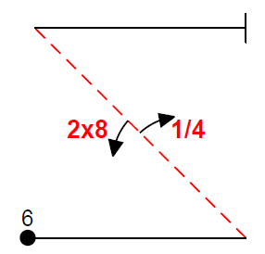
Avion Voltige Grand Modèle
GT avion de voltige
grand modèle
Programme connu catégorie Intermediate 2023
GT Avion Voltige Grand Modèle France
Figure n° 6 | Figure en Z. | K = 21
 | A partir d’un vol horizontal positif, Tirer de 135° pour une montée à 45°, 1/4 de tonneau suivi de 2/8 de facettes de tonneau en sens opposé, pousser pour se retrouver en vol horizontal positif sur l’axe des X.
Erreurs possibles
La ligne de montée n’est pas à 45°.
Les rotations ne sont pas centré.
Les rotations sont oppsées.
Hésitation dans arrêt du tonneau -1 pt
Déviation horizontale des ailes -0,5 pt / 5°
Déviation de la trajectoire -0,5 pt / 5°
Application de la règle -0.5 pt / 5°
Ecart de rotation du tonneau -0.5 pt / 5°
Changement de pente à 45° -0.5 pt / 5°
Les trajectoires d'entrée et de sortie ne sont pas horizontales -0,5 pt / 5°.
Règle de jugement des rayons
Ces portions de boucle doivent avoir un rayon souple et constant, mais ils n’ont pas besoin d’être de rayon identique

Slide 10
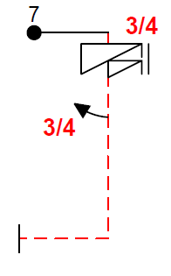
Avion Voltige Grand Modèle
GT avion de voltige
grand modèle
Programme connu catégorie Intermediate 2023
GT Avion Voltige Grand Modèle France
Figure n° 7 | Vrille. | K = 20
 | A partir d’un vol horizontal positif, 1 tour et 3/4 de rotation positive suivi de 3/4 de tonneau en sens opposé, pousser pour se retrouver en vol horizontal négatif.
Erreurs possibles
La ligne d’entrée de la vrille est une trajectoire corrigée par rapport au vent.
Au point de décrochage, les ailes ne sont pas à l’horizontales.
Le décrochage et la chute de l’aile qui indiquent le début de l’autorotation ne se produisent pas simultanément.
Le nez de l’avion avec les ailes doit tomber avant la rotation, si non 0 pt.
La vrille ne s’arrête pas précisément à un tour 3/4.
Le ¾ tonneau est en sens opposé.
Pas de segment de ligne verticale après la rotation.
Les trajectoires d'entrée et de sortie ne sont pas horizontales -0,5 pt / 5°.

Slide 11
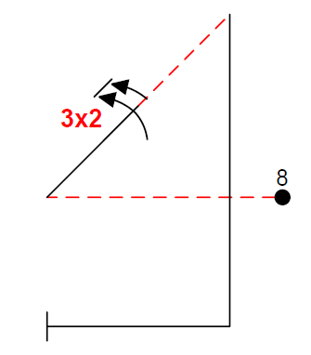
Avion Voltige Grand Modèle
GT avion de voltige
grand modèle
Programme connu catégorie Intermediate 2023
GT Avion Voltige Grand Modèle France
Figure n° 8 | Triangle. | K = 31
 | A partir d’un vol horizontal négatif, Pousser de 135° pour une montée à 45°, 3 demi-tonneau, tirer pour une descente verticale, tirer pour un rétablissement positif.
Erreurs possibles
La trajectoire de la montée n’est pas à 45°.
Les 3 ½ tonneaux ne sont pas centrés.
La trajectoire de la descente n’est pas verticale.
Les pentes avant et après rotation ne sont pas identiques.
Déviation horizontale des ailes 0,5 pt / 5°.
Déviation de la trajectoire 0,5 pt / 5°.
Les trajectoires d'entrée et de sortie ne sont pas horizontales -0,5 pt / 5°.
Règle de jugement des rayons
Ces portions de boucle doivent avoir un rayon souple et constant, mais ils n’ont pas besoin d’être de rayon identique

Slide 12
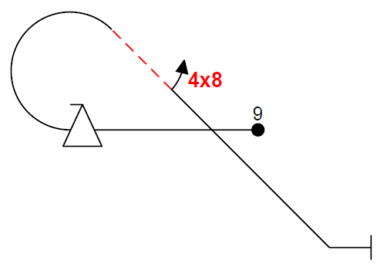
Avion Voltige Grand Modèle
GT avion de voltige
grand modèle
Programme connu catégorie Intermediate 2023
GT Avion Voltige Grand Modèle France
Figure n° 9 | ½ huit cubain | K = 28
 | A partir d’un vol horizontal positif, Déclenché positif en entrée, tirez 5/8 de boucle et descente à 45°, 4/8 de facettes de tonneau, tirer pour se retrouver en vol horizontal positif.
Erreurs possibles
Le déclenché marque le diamètre de la ⅝ ème de boucle. La ⅝ ème de boucle doit être parfaitement ronde.
La trajectoire de la descente n'est pas à 45°.
Le 4/8 de facettes n’est pas centré.
Les pentes avant et après rotation ne sont pas identiques.
Déviation horizontale des ailes 0,5 pt / 5°
Déviation de la trajectoire 0,5 pt / 5°
Les trajectoires d'entrée et de sortie ne sont pas horizontales.

Slide 13
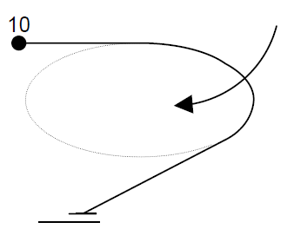
Avion Voltige Grand Modèle
GT avion de voltige
grand modèle
Programme connu catégorie Intermediate 2023
GT Avion Voltige Grand Modèle France
Figure n° 10 | ¼ de cercle. | K = 14
 | A partir d’un vol horizontal positif, Virage à 90° avec un tonneau complet inscrit, sortie à plat pour se retrouver en vol horizontal positif sur l’axe Y
Erreurs possibles
Le cercle ne fait pas 90°.
Le rayon de cercle n’est pas constant.
Le tonneau n’est pas intérieur.
Le taux de roulis n’est pas constant.
Il n’y a pas d’interruption dans le roulis du tonneau.
L’altitude n’est pas constante.
Chaque déviation -0.5 pt / 5 °
Les trajectoires d'entrée et de sortie ne sont pas horizontales -0,5 pt / 5°.

